Slide 1
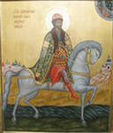
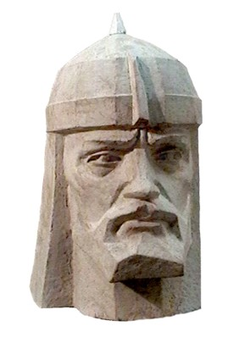
МКОУ Бутурлиновская СОШ №7
Классный час: «Лицо России –
Александр Невский».
Классный руководитель
11 класса: Климова С.В.

Slide 2
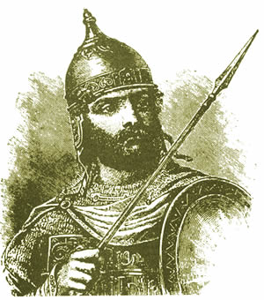
Цель:
показать роль человека в истории страны;
усвоить и обобщить знания о Святом князе Александре Невском;
развивать патриотические чувства к Отчизне

Slide 3
«Прошёл я страны и народы, но не видел такого ни царя среди царей, ни князя среди князей»
«И прославилось имя его во всех странах, от моря Хонужского и до гор Араратских, и по ту сторону моря Варяжского и до великого Рима»
«Истину мне сказали, что нет князя, подобного ему». (хан Батый)

Slide 4
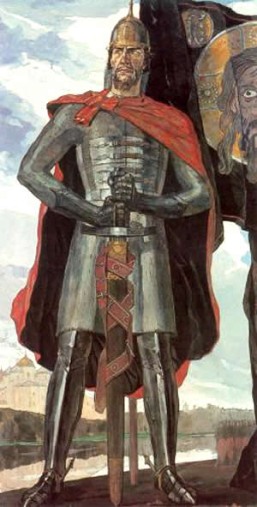
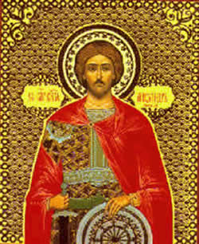
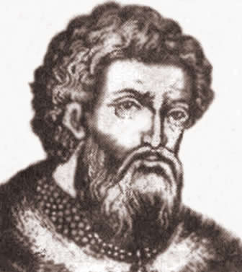
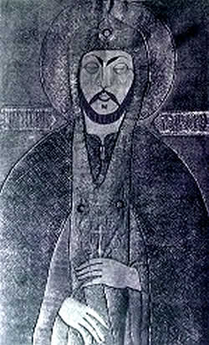
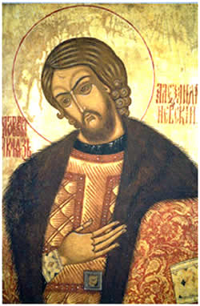

Slide 5
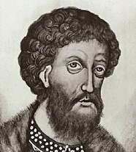
Происхождение. Начало княжения
Родился в семье князя Ярослава Всеволодовича и княгини Феодосии, дочери князя Мстислава Удатного (Удалого).
князь Ярослав Всеволодович

Slide 6
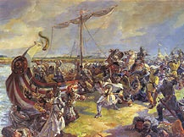
Невская битва 1240год
В 1240 году шведская флотилия во главе с ярлом Биргером вошла в устье Невы. Александр напал на врага утром 15 июля 1240. Сражение произошло на берегу Невы

Slide 7
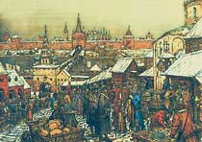
Новгородцы любили Александра, но все-таки он не смог долго ужиться с ними: он хотел большей власти и не выносил вечевых беспорядков. Вскоре после невской победы он выехал из Новгорода. Но опасность грозила Новгородской области со стороны немцев.

Slide 8
Ледовое побоище
Атака немецких рыцарей.
Гравюра
5 апреля 1242 года произошло главное сражение в войне с Ливонским орденом, больше известное как Ледовое побоище. Битва произошла на льду Чудского озера у Вороньего камня.

Slide 9
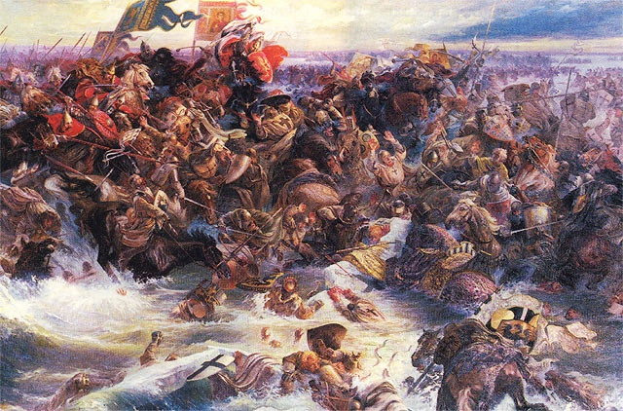
Ледовое побоище 1242год

Slide 10
Исторический фильм: «Александр Невский»
и пройдя через века МЫ говорим всем-"-"Идите, и скажите всем в чужих краях, что РУСЬ ЖИВА, пусть без страха жалуют к нам в гости, но если кто с мечом к нам войдет, от меча и погибнет. На том стоит и стоять будет Русская земля !!! Александр Невский

Slide 11
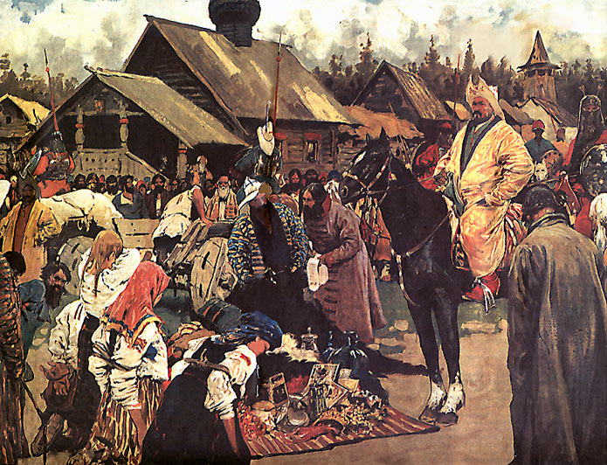
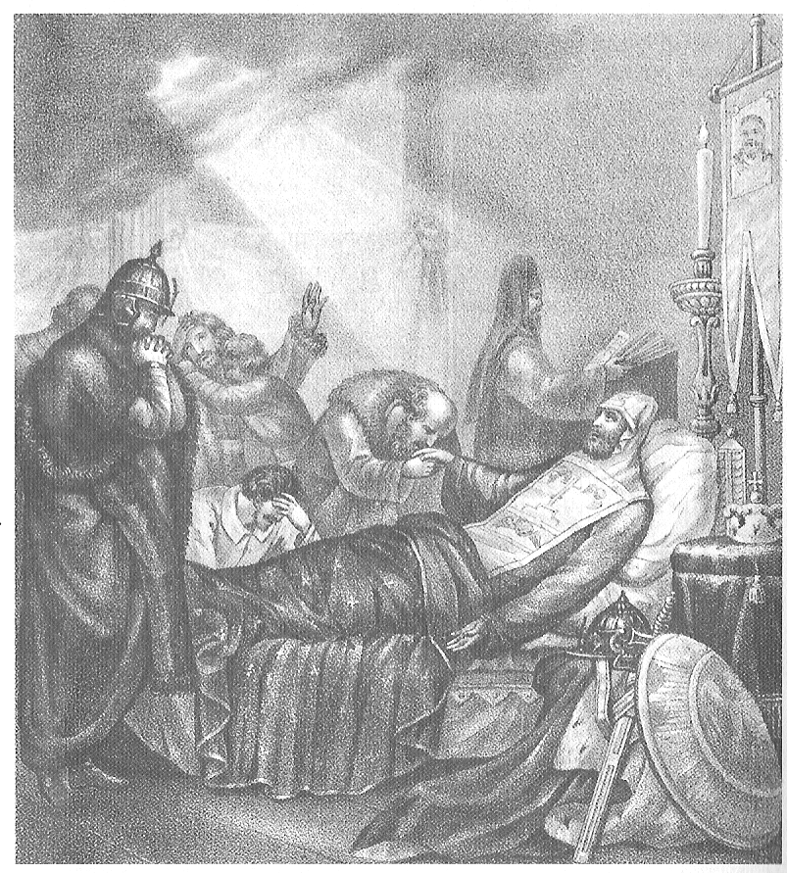
Из Орды Александр возвращался больным. Крепкое его здоровье было надорвано постоянными тревогами и трудами. С трудом, еле перемогаясь, продолжал он свой путь. Доехал он до Городца. Здесь окончательно слег. Ночью 14 ноября 1263 г. его не стало. Митрополит Кирилл с горечью произнес: «Зашло солнце земли Русской»

Slide 12
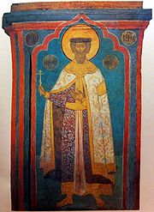
Канонизация Александра Невского
В условиях страшных испытаний, обрушившихся на русские земли, Александр Невский сумел найти силы для противостояния западным завоевателям, снискав славу великого русского полководца, а также заложил основы взаимоотношений с Золотой Ордой.
Уже в 1280-х годах во Владимире начинается почитание Александра Невского как святого, позднее он был официально канонизирован Русской православной церковью. Александр Невский был единственным православным светским правителем не только на Руси, но и во всей Европе, который не пошел на компромисс с католической церковью ради сохранения власти. При участии его сына Дмитрия Александровича и митрополита Кирилла была написана житийная повесть, получившая широкое распространение в более позднее время широко известной (сохранилось 15 редакций).

Slide 13
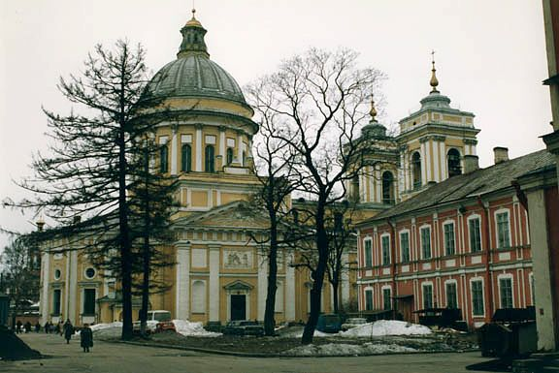
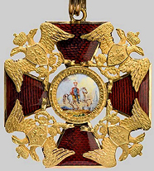
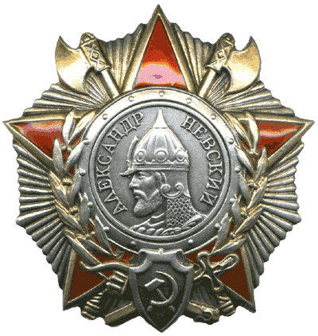
В 1724 Петр I основал в Петербурге монастырь в честь своего великого соотечественника (ныне Александро-Невская лавра) и повелел перевезти туда останки князя. Он же постановил отмечать память Александра Невского 30 августа в день заключения победоносного Ништадского мира со Швецией.
В 1725 императрица Екатерина I учредила орден Александра Невского — одну из высших наград России, существовавших до 1917.
Во время Великой Отечественной войны в 1942 был учрежден советский орден Александра Невского, которым награждались командиры от взводов до дивизий включительно, проявившие личную отвагу и обеспечившие успешные действия своих частей.

Slide 14
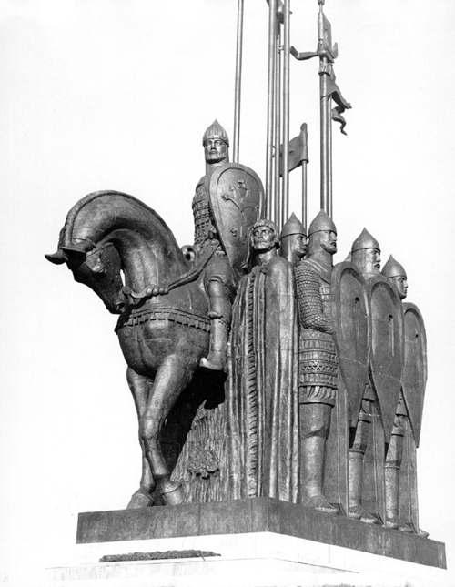
Тест
1. Кем был Александр Невский?
Царем
Великим князем
Императором
2. Отчество Александра Невского
Владимирович
Ярополкович
Ярославович
3. Отношение с Русской Православной Церквью
Был предан анафеме
Был канонизирован
Ни то, ни другое
4. Где состоялось Ледовое побоище?
На Ладожском озере
На Чудском озере
На озере Ильмень
5. Перед какой битвой Александр Невский приказал
своим воинам снять железные доспехи?
Перед битвой в устье Ижоры (на Неве)
Перед Ледовым побоищем
Перед битвой на реке Протве

Slide 15
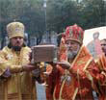
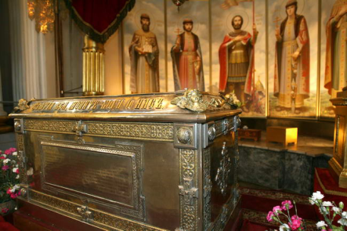
6. С кем сражалась дружина Александра Невского на Чудском озере?
С немцами
Со шведами
С Ордой
7. Режиссер культового фильма «Александр Невский»
Андрей Тарковский
Сергей Эйзенштейн
Эльдар Рязанов
8. В каком городе есть станция метро «Площадь Александра Невского»?
В Киеве
В Санкт-Петербурге
В Москве
9. Как складывались взаимоотношения Александра с Ордой?
Возил дары в Орду, княжил по ярлыку великого хана
Одержал победу над Ордой
Организовал партизанское движение для борьбы с Ордой
10. Где хранятся мощи Александра Невского?
В Санкт-Петербурге, в Александро-Невской лавре
В Москве, в Храме Христа Спасителя
Во Владимире, в Рождественском монастыре

Slide 16
11. Актер, сыгравший Александра в художественном фильме «Александр Невский»
Николай Черкасов
Вячеслав Тихонов
Михаил Пуговкин
12. За какие заслуги, согласно легенде, был прозван «Невским»?
За заслуги перед г. Санкт-Петербург
За победу в Ледовом побоище
За победу над шведами на Неве, в устье Ижоры
13. С кем из ордынских великих ханов встречался Александр?
С Батыем
С Чингисханом
С Джучи
14. С какой целью Римский папа Иннокентий IV прислал к Александру своих представителей?
Склонить Александра к принятию католичества
С просьбой оказать военную защиту
Выразить Александру свое восхищение
15. Кем был учрежден орден Александра Невского, одна из высших наград России до 1917 года?
Екатериной I
Николаем II
Иваном IV

Slide 17
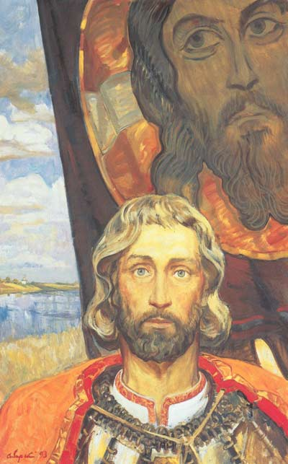
Вывод:
Имя Александра Невского — одно из самых славных в истории нашей страны. И не только славных, но что, пожалуй, еще значительнее,— одно из самых светлых и любимых русским народом.

Slide 18
Литература:
Вернадский Г. В. Два подвига св. Александра Невского // Евразийский временник. Берлин, 1925. Т. 4.
Пашуто В. Т. Александр Невский. М., 1974.
Житие Александра Невского / Подгот. текста, пер. и коммент. В. И. Охотниковой // Памятники литературы Древней Руси: XIII век. 1981. С. 426-439.
Кучкин В. А. О дате рождения Александра Невского // Вопросы истории. 1986. № 2. С. 174-176.
Феннел Дж. Кризис средневековой Руси: 1200-1304: Пер. с англ. М., 1989.
Интернет-ресурсы:
http://www.nameofrussia.ru/person.html?id=41
http://ru.wikipedia.org/wiki/

